Slide 1
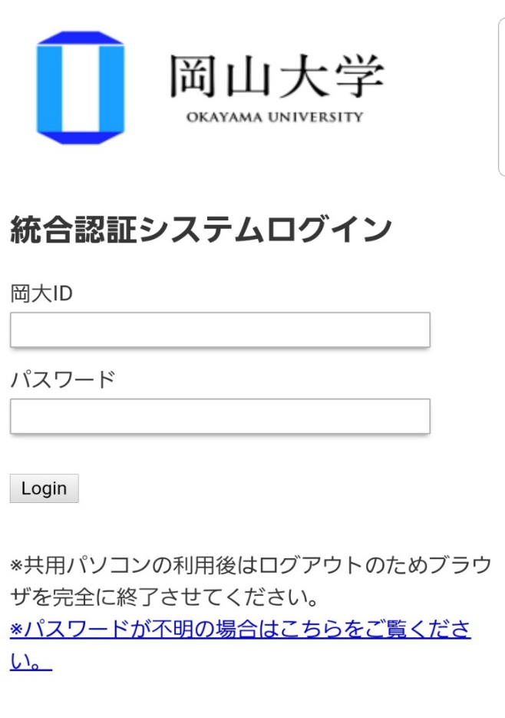
予防接種予約システム入力方法
①予防接種予約システムにアクセスする。
URL:予防接種（3回目）予約システム（学生）https://kenshin.hokekan.okayamau.ac.jp/vaccinate_stu02/index.php
URL:予防接種（3回目）予約システム（教職員）
https://kenshin.hokekan.okayama-u.ac.jp/vaccination2/index.php
URL:予防接種（3回目）予約システム（教職員関係者）
https://kenshin.hokekan.okayama-u.ac.jp/vaccinate_ext01/index.php
＜注意！＞
接種を希望する予約時間の
前日の12時まで（土・日・祝は除く）予約受付能です。
②IDとパスワードを入力する。

Slide 2
③予防接種の予約・変更をクリックする。
④該当する予防接種予約のボタンをクリックする。
ここをクリック
予防接種の予約ボタンを選び、クリックする。

Slide 3
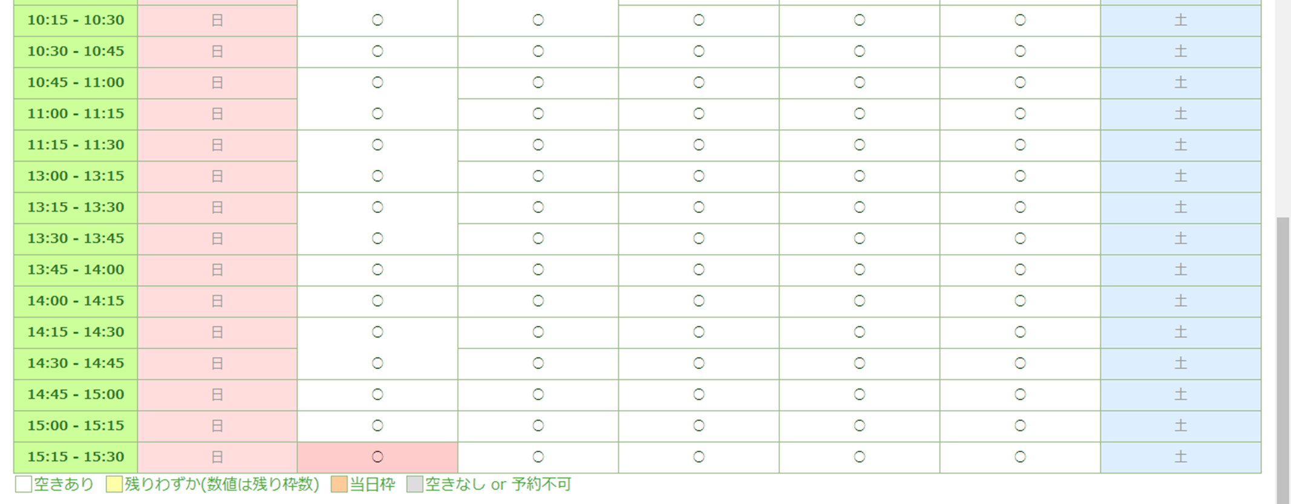
⑤希望の時間帯枠をクリックする。
⑥予約内容を確認し、確定ボタンを押す。
選択した日時を確認し、
間違いがなければ予約
確定ボタンを押す。
予約できる時間枠のみ○印で表示されます。
予約受付が完了しました。忘れずに、来場しましょう。

Slide 4
予防接種予約を変更・キャンセルする場合
①予防接種予約システムにアクセスする。
URL:予防接種（3回目）予約システム（学生）https://kenshin.hokekan.okayamau.ac.jp/vaccinate_stu02/index.php
URL:予防接種（3回目）予約システム（教職員）
https://kenshin.hokekan.okayama-u.ac.jp/vaccination2/index.php
URL:予防接種（3回目）予約システム（教職員関係者）
https://kenshin.hokekan.okayama-u.ac.jp/vaccinate_ext01/index.php
＜注意！＞
接種を希望する予約時間の
前日の12時まで（土・日・祝は除く）予約変更可能です。
注意してください！
②IDとパスワードを入力する。

Slide 5
④予防接種の予約・変更をクリックする。
⑥取消内容を確認し、確定ボタンを押す。
ここをクリック
ここをクリック
⑤現在の予約情報が表示されるので、画面下の取消ボタンを押す。
＜予約を変更する場合＞
変更ボタンを押すと、時間帯枠画面が表示されます。新しい実施時間帯を選択し、予約を行ってください。
ここをクリック

